Slide 1
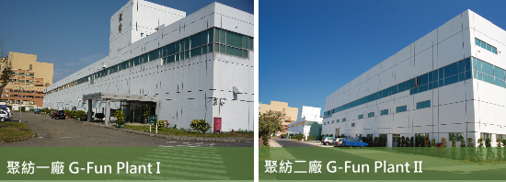
聚紡股份有限公司
組織創新管理報告
指導老師:林學茂
組長:
BE100039 林子涵
成員:
BE100048 張晉維
YE100006 林士嘉
YE100017 黃鶴松

Slide 2
一、公司簡介
聚紡股份有限公司是台灣首家上櫃的機能性布料加工廠商，以專業的透濕防水塗佈、 貼合加工技術，生產各式機能性薄膜布料產品，並開發各項吸濕快乾、防風、防潑水、抗UV、抗菌、 耐磨等功能性布料加工技術。 從台灣第一家濕式塗佈代工廠，到現階段全方位的機能性塗佈，貼合專業代工廠；從位於土城一隅，連貨櫃裝卸空間都沒有的狹隘簡陋廠房，到現在座落觀音工業區，環境寬敞， 動線明朗的現代化廠區。
聚紡於2011年底正式從紡織加工跨足成衣產業，並自創品牌【GFun】，針對台灣和歐美環境的不同，貼心考量台灣溫暖、潮濕、多雨的環境及台灣人的需求，設計符合國人的產品，並進一步從"人"的需求出發，在材料研發、產品設計上，不斷創新、求變，期能提供消費者更舒適、方便、物超所值的產品、 設計及服務。

Slide 3
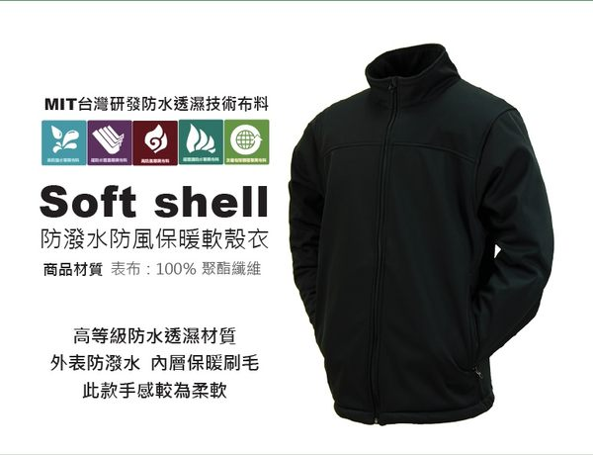

Slide 5
二、公司組織結構落布部
成衣部
業務部
研發部
品保部
點貼
濕式
乾式
型號
落布
驗布
壓光
泡料

Slide 6
三、公司經營策略
1.發展方向
相對於國內紡織廠因TPP成員國{註1}具輸美零關稅效應，近年於越南佈局動作不斷，專攻透濕防水布料加工、去年跨足成衣製作的聚紡，則選擇進軍泰國，並在上週決定斥資1億併購該國兩成衣廠，啟動企業轉型的第二部曲。 此次併購的泰國兩成衣廠由於位於泰國北部，多數工人皆來自工資更為低廉的緬甸地區，令人力成本更具競爭力。未來的規劃除了將循「東協加六」 {註2}的貿易架構，將商品外銷中國、韓國市場外，更考慮在同為其他東協成員國裡投資設廠，以擴大成衣營業規模。
{註1} TPP成員國:太平洋戰略經濟夥伴關係協定，是由亞太經濟合作會議成員國發起，從2002年開始醞釀的一組多邊關係的自由貿易協定，旨在促進亞太區的貿易自由化。跨太平洋夥伴關係協議第一條一款三項（Article 1.1.3）規定：「本組織支持亞太經濟合作會議，促進自由化進程，達成自由開放貿易之目的。」

Slide 7
目前TPP的11個談判國為美國、澳洲、汶萊、加拿大、智利、馬來西亞、墨西哥、紐西蘭、秘魯、新加坡和越南。
{註2}東協加六係指東協10個成員國加中國、日本、韓國、澳洲、紐西蘭和印度，又稱「東協10+6」、「ASEAN +6」等。東協加六的具體合作架構始於2005年12月14日在馬來西亞吉隆坡召開的第1屆東亞高峰會（East Asia Summit, EAS），宣言中指出期望在涉及共同利益與安全的政經議題上，促成東亞各國更廣泛的對話機會。除此之外，東亞高峰會亦將協助推動東協共同體的實踐，並配合既有的東協加一和東協加三機制，為孕育東亞區域的共同體發揮關鍵作用。

Slide 8
2.實施策略
蔡秋雄指出，目前聚紡策略主要是台灣接單、泰國生產，內銷或交期短的就在台灣的8條生產線生產，目前接單已看到明年5月。 外銷的部分則是交由泰國10條產線製作，未來希望1年做到2.5億元台幣目標，明年規劃再增加10條生產線。 蔡秋雄表示，國內紡織廠因TPP成員國具輸美零關稅效應，面對韓、日、中國、東南亞，台灣接單、海外生產可降低成本，現在不做、以後就會後悔。

Slide 9
一、產品事業 主要為塗布加工、成衣，皆是百分之百的機能性服飾，其中包括戶外運動休閒服飾與防護工作衣等醫療高階產品。
二、接單策略 主要為台灣接單、泰國生產，內銷或交期短由台灣生產，外銷則以泰國生產為主 三、品牌策略。 成立觀光工廠－GFun機能紡織生活館，希望未來以「G-TEX」品牌技術、「GFun」機能服飾等雙效品牌加值，目前已與雅虎奇摩、PChome等網路平台簽約，本月將推10多款保暖、防水等機能性服飾。

Slide 10
四、產業的SWOT分析
（一）聚紡競爭利基:
1、其中濕式微多孔加工技術目前仍為寡佔市場{註3} ，聚紡因早期投入已建立成熟之加工技術，目前在品質穩定性、技術成熟度及新產品開發能力仍領先國內同業
2、高功能性防護性紡織品加工技術目前仍僅有少數加工廠商投入開發，聚紡則已長期深入建立超高功能薄膜評估技術、耐久高接著性薄膜貼合技術、超撥水防汙機能整理技術各項關鍵技術
（二）開發差異化、產品多樣化
1、藉由製程組合方式開發差異化具獨特性之新產品，例如高透濕、透氣型之濕式微多孔透濕薄膜點狀貼合產品、濕式微多孔塗布織物全面貼合多層加工產品等。

Slide 11
{註3}寡占市場因為無供給曲線，廠商又是價格決定者(價格決定法有二種----a.平均成本加成訂價法b.價格領袖制度)，所以長短期均衡皆是MR=MC，目的在於追求最大利潤。
MR=邊際收益 MC=邊際成本

Slide 12
(三)配方、製程、品檢優勢
1、透濕防水機能性織物的生產，在布種加工與配方調製上皆需具備紮實的基礎化工知識及累積長期的實務經驗；加工配方或加化，故上游的供應商、下游的貿易商及紡研所，在發生問題時也常常與聚紡討論。使得聚紡成為解決問題及資訊交流的的平台。聚紡也能在此平台得到新的資訊、想法及創意，使得公司業績及規模更加壯大。
缺點:
針織產業發展歷史悠久，其所累積的技術經驗、人力素質及資金皆為我國所擁有的競爭優勢，然而在國內勞動成本過高且勞工不足，我國將技術經驗、所培養的專業人才等無形資產透過產業外移的方式，將此智慧資本轉移至國外競爭國，對國內產業發展而言，無疑是一大危機。

Slide 13
1.優勢(strengths)：
(1)紡織業上、中、下游一脈相連的產業關聯性結構，可相互支援，且上游 纖維原料之生產量為全球第二，提供充裕且低廉的原料來源。
(2)針織業歷史悠久，傳統紡織品的生產技術較新興紡織工業國家成熟。
(3)我國教育普及，受教育的專業人才多，且技術與管理人才的專業知識豐富，若投入紡織研發，將有助產業升級。
(4)台灣地區地理範圍較小，產業聚落發展已趨成熟，可節省運輸成本。

Slide 14
劣勢(weakness)：
(1)台灣土地取得不易且昂貴、高價原料時代的來臨，工資高漲增加勞動成本，以及近年來環保意識抬頭，增加生產成本。
(2)研發創新的投入仍嫌不足，不利於高階與差異化產品的開發。
(3)由於股市熱衷於高科技產業，紡織業資金籌措不易。
(4)紡紗、染整及成衣等下游產業外移與關閉，直接影響到上游廠商的獲利與生存空間。
(5)政府科技資源大部分投入資訊、電子業，致使紡織中小企業技術升級速度緩慢。
(6)人力不足且專業人才吸收困難，由於專業技術人才欠缺，致使技術較難傳承。
(7)目前大多以代工為主，缺乏自有品牌。

Slide 15
五、組織未來規劃與發展
產業未來變遷－原料方面：
1、採用環保型生質材料、水性無溶劑低污染樹脂、可回收再利用之聚酯膜，應用生物來源生質材料；在原料來源方面將結合國際知名的化學公司(如DuPont等)，發展符合環保標章的高價值透濕防水產品，以區隔傳統的透濕防水產品，提升國際競爭力。
產業未來變遷－塗布技術
1、製程技術環保化方面；主要係盤點目前公司的生產製程技術，將易排放揮發性溶劑的製程，利用回收再利用或使用替代性技術，以使整體工廠製程環保化，加工製程嚴格監控有機溶劑排放與防制。例如乾式親水型製程中排放的揮發溶劑予以回收，濕式製程中排放的溶劑回收再利用，達recycle之積極目的。
2、改用環保無溶劑之濕氣硬化型貼合製程技術，不僅無須使用溶劑，且反應過程無需高溫加熱、無廢氣產生。

Slide 16
聚紡公司觀光工廠
資料來源:
聚紡公司首頁
http://www.appledaily.com.tw/appledaily/article/finance/20131102/35409722/
http://www.moneydj.com/KMDJ/News/NewsViewer.aspx?a=6518c46d-967b-4ff4-acbf-4c8a5f4b3df4
http://www.otc.org.tw/ch/regular_emerging/corporateInfo/regular/regular_stock_detail.php?stk_code=4429
http://www.trade.gov.tw/Search2/List.aspx?query=%E8%81%9A%E7%B4%A1

